Slide 1

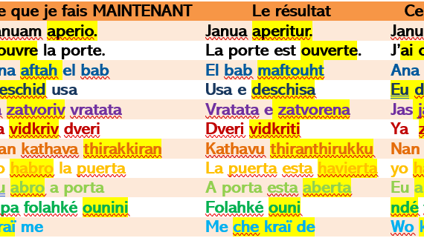


Le passé composé : une approche comparative
Emilie Duval, enseignante FLS, UPE2A collège

Slide 2
1. Présentation et déroulé de la séance
OBJECTIFS
Découvrir et apprendre la morphologie d’un temps composé
Savoir exprimer l’accompli

Slide 3
2. Focus sur l’étape de comparaison

Slide 4
2.1. Recueillir le corpus

Slide 5
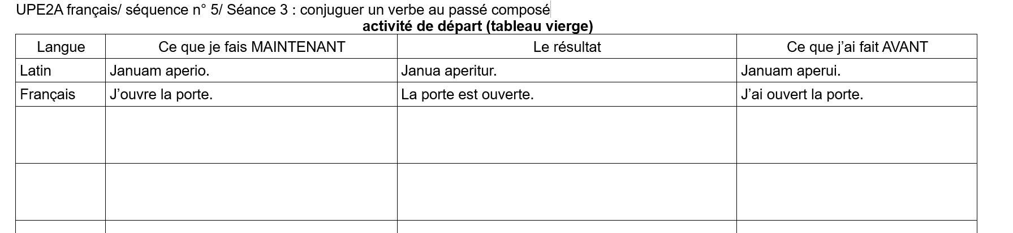
A. Distribuer et commenter le tableau
B. Le compléter avec les langues du dispositif
→ Un questionnement adapté à chaque profil d’élèves

Slide 6
2.2. Comparer les langues

Slide 7
A. Observer
La porte ?
→ premières remarques syntaxiques
Le verbe ?
→ premières remarques morphologiques
Langue | Ce que je fais MAINTENANT | Le résultat | Ce que j’ai fait AVANT
latin | Januam aperio. | Janua aperitur. | Januam aperui.
français | J’ouvre la porte. | La porte est ouverte. | J’ai ouvert la porte.
espagnol | Yo abro la puerta. | La puerta esta abierta. | Yo he abierto la puerta.
arabe | Nhal lbabe | Lbabe rah mahlol | Halit lbabe
lingala | *Nafogoli porte. | *Porte e fogoami. | *Nafogolaki porte.
tamoul | Nan kathavai therakirain | Kathavu theranthu irukirathu | Nan kathavai theranthain
farsi | *Man dar ra baz mekonam | *Dar baz astdar | *Man daroz dar ra baz kardam
Soninké Mali et Sénégal | Nda laré mouni. Ni fa laré mouni. | Laré mouninté. Fa laré ké mouninté nyani. | Nda laré mouni. Ni fa laré mouni.
bengali | Ami dorja khulchi | Dekho dorja khulchi | Ami dorja khulechi
italien | Io apro la porta. | La porta e aperta. | Ho aperto la porta.

Slide 8
B. Mesurer les écarts
Langues | Présent | Passé | Le verbe change ? | Nombre d’élèves concernés
français, espagnol, italien | 1 mot | 2 mots | OUI | 3
arabe, lingala, bengali, tamoul, latin | 1 mot | 1 mot | OUI | 12
soninké | 1 mot | 1 mot | NON | 4
Bilan réalisé avec les élèves.

Slide 9
C. De l’observation réflexive au métalangage
AI OUVERT
1 – 2
2 MOTS
J’ai ouvert
avoir ?

Slide 10
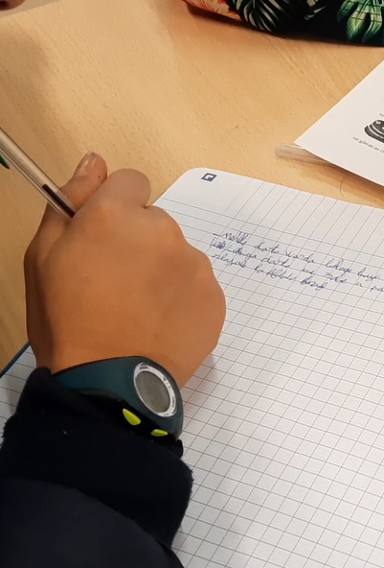
3. Bilan de l’expérience
Manipulation systématique vs manipulation spontanée
Rappel rapide de la règle : un chemin affectif et mémoriel

